Slide 1
TRABAJO FESTIVAL | THE BRIDGE
CASA STARK: LUIS, NICOLáS, ANA, AMANDA Y SERGIO

Slide 2
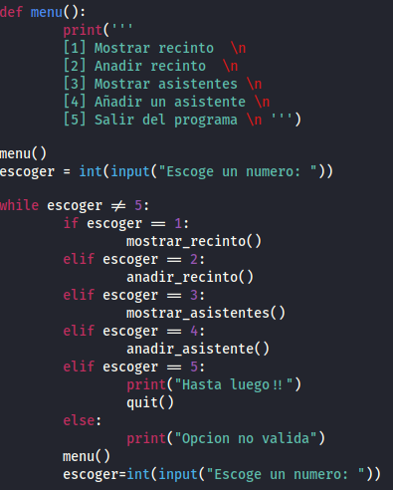
MENÚ

Slide 3
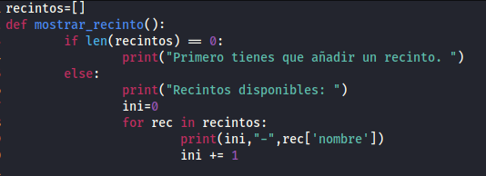
Def mostrar_recinto

Slide 4
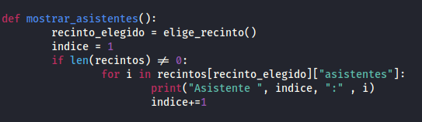
DEF MOSTRAR_ASISTENTES

Slide 5
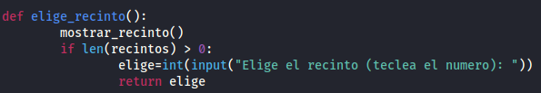
DEF ELIGE_RECINTO

Slide 6
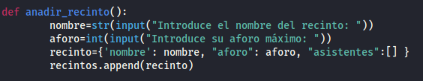
DEF AÑADIR_RECINTO

Slide 7
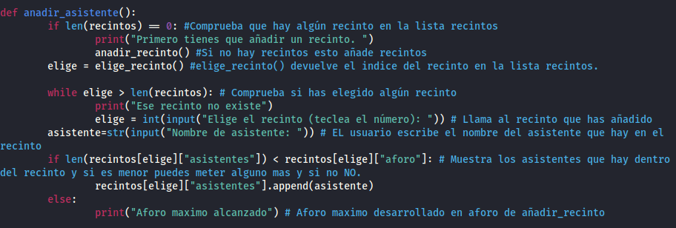
DEF AÑADIR_ASISTENTE

